Slide 1
클론 코딩 4회차
박정모

Slide 2
목차
- 전체 레이아웃 분석
- 레이아웃 구성
- 전체 구현 결과
- 부분 구현 결과 및 코드
- 소요시간 및 후기

Slide 3
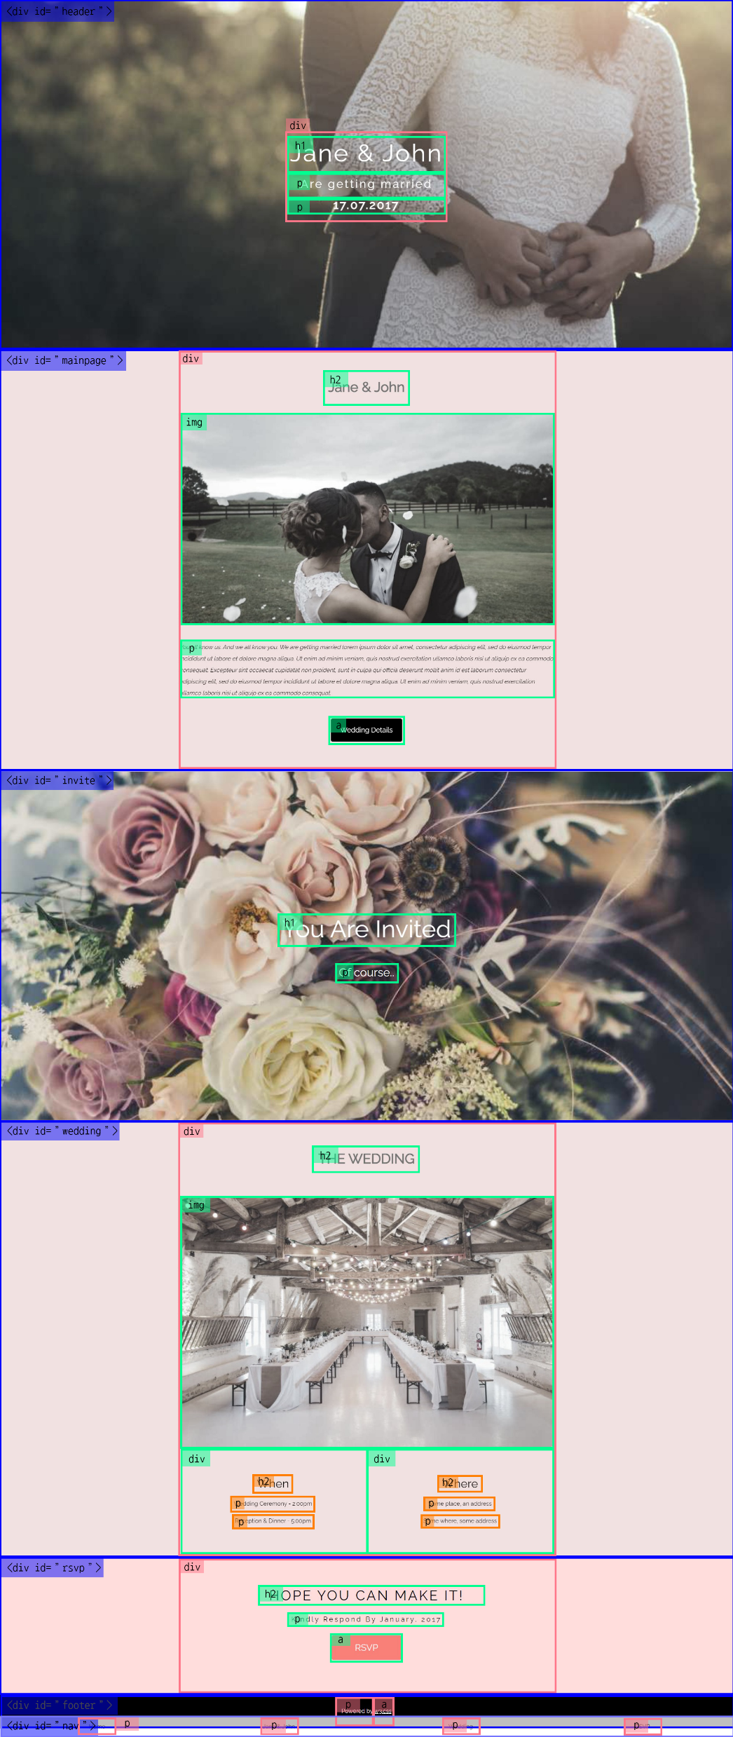

전체 레이아웃 분석

Slide 4
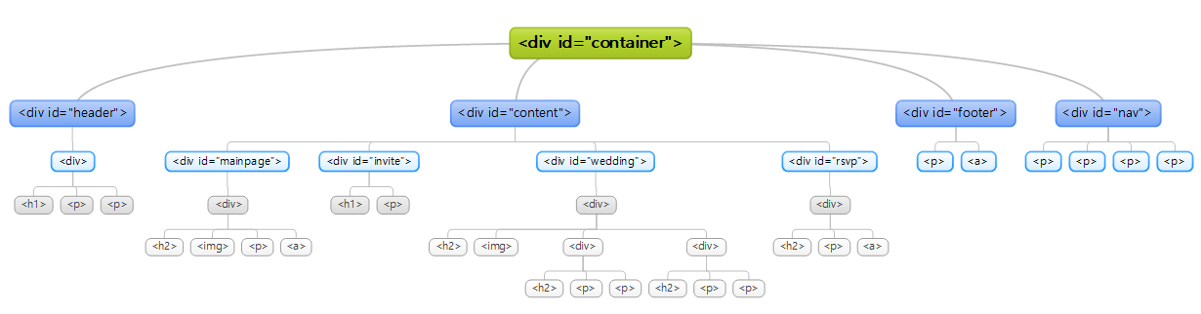
레이아웃 구성

Slide 5
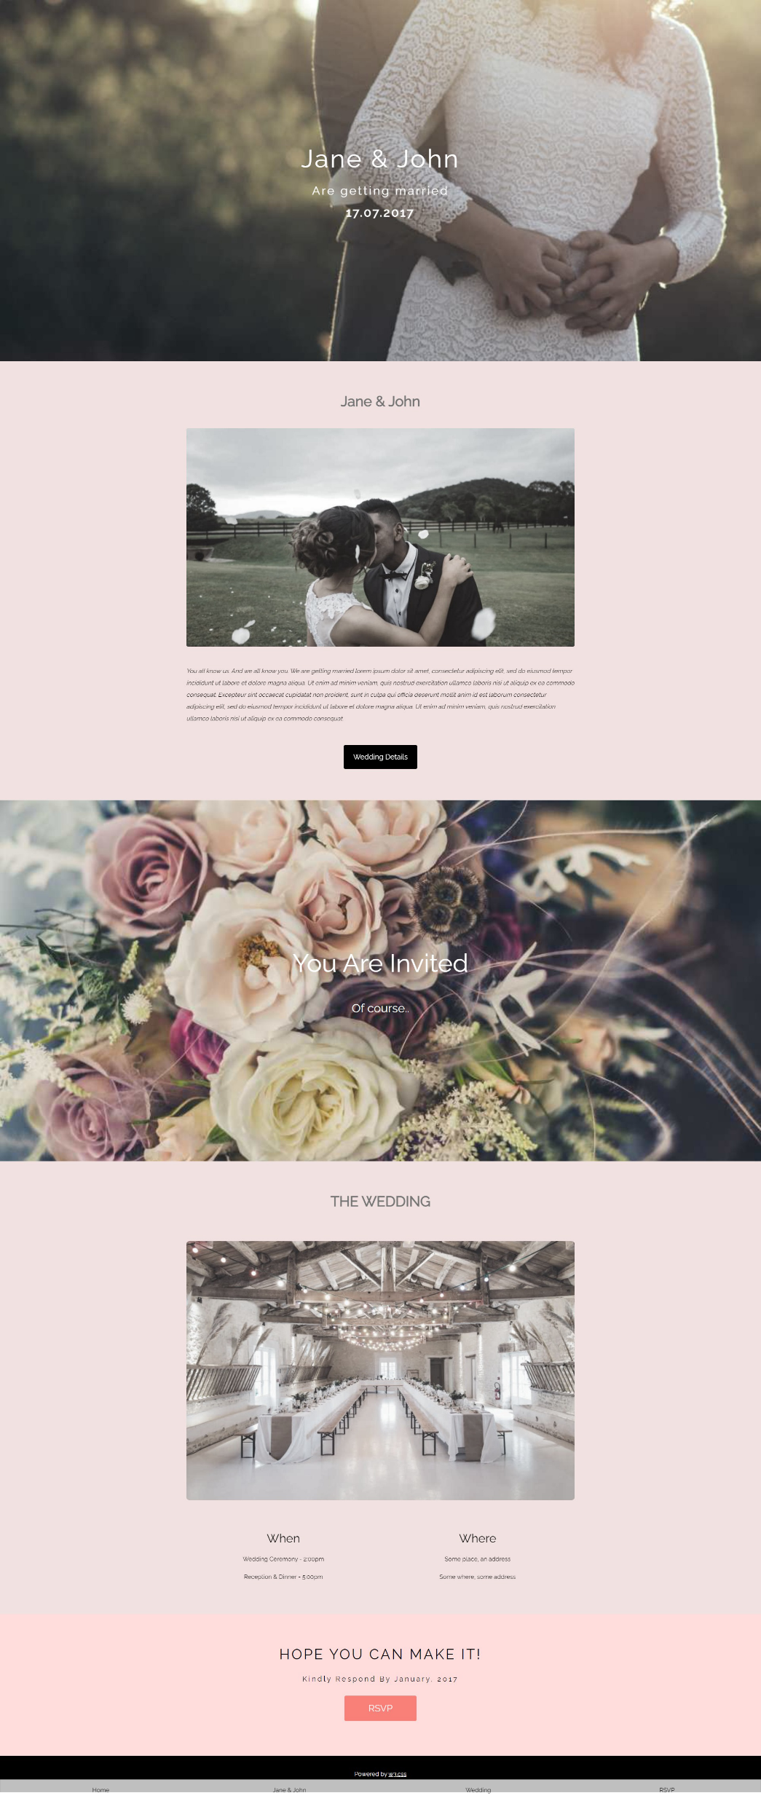
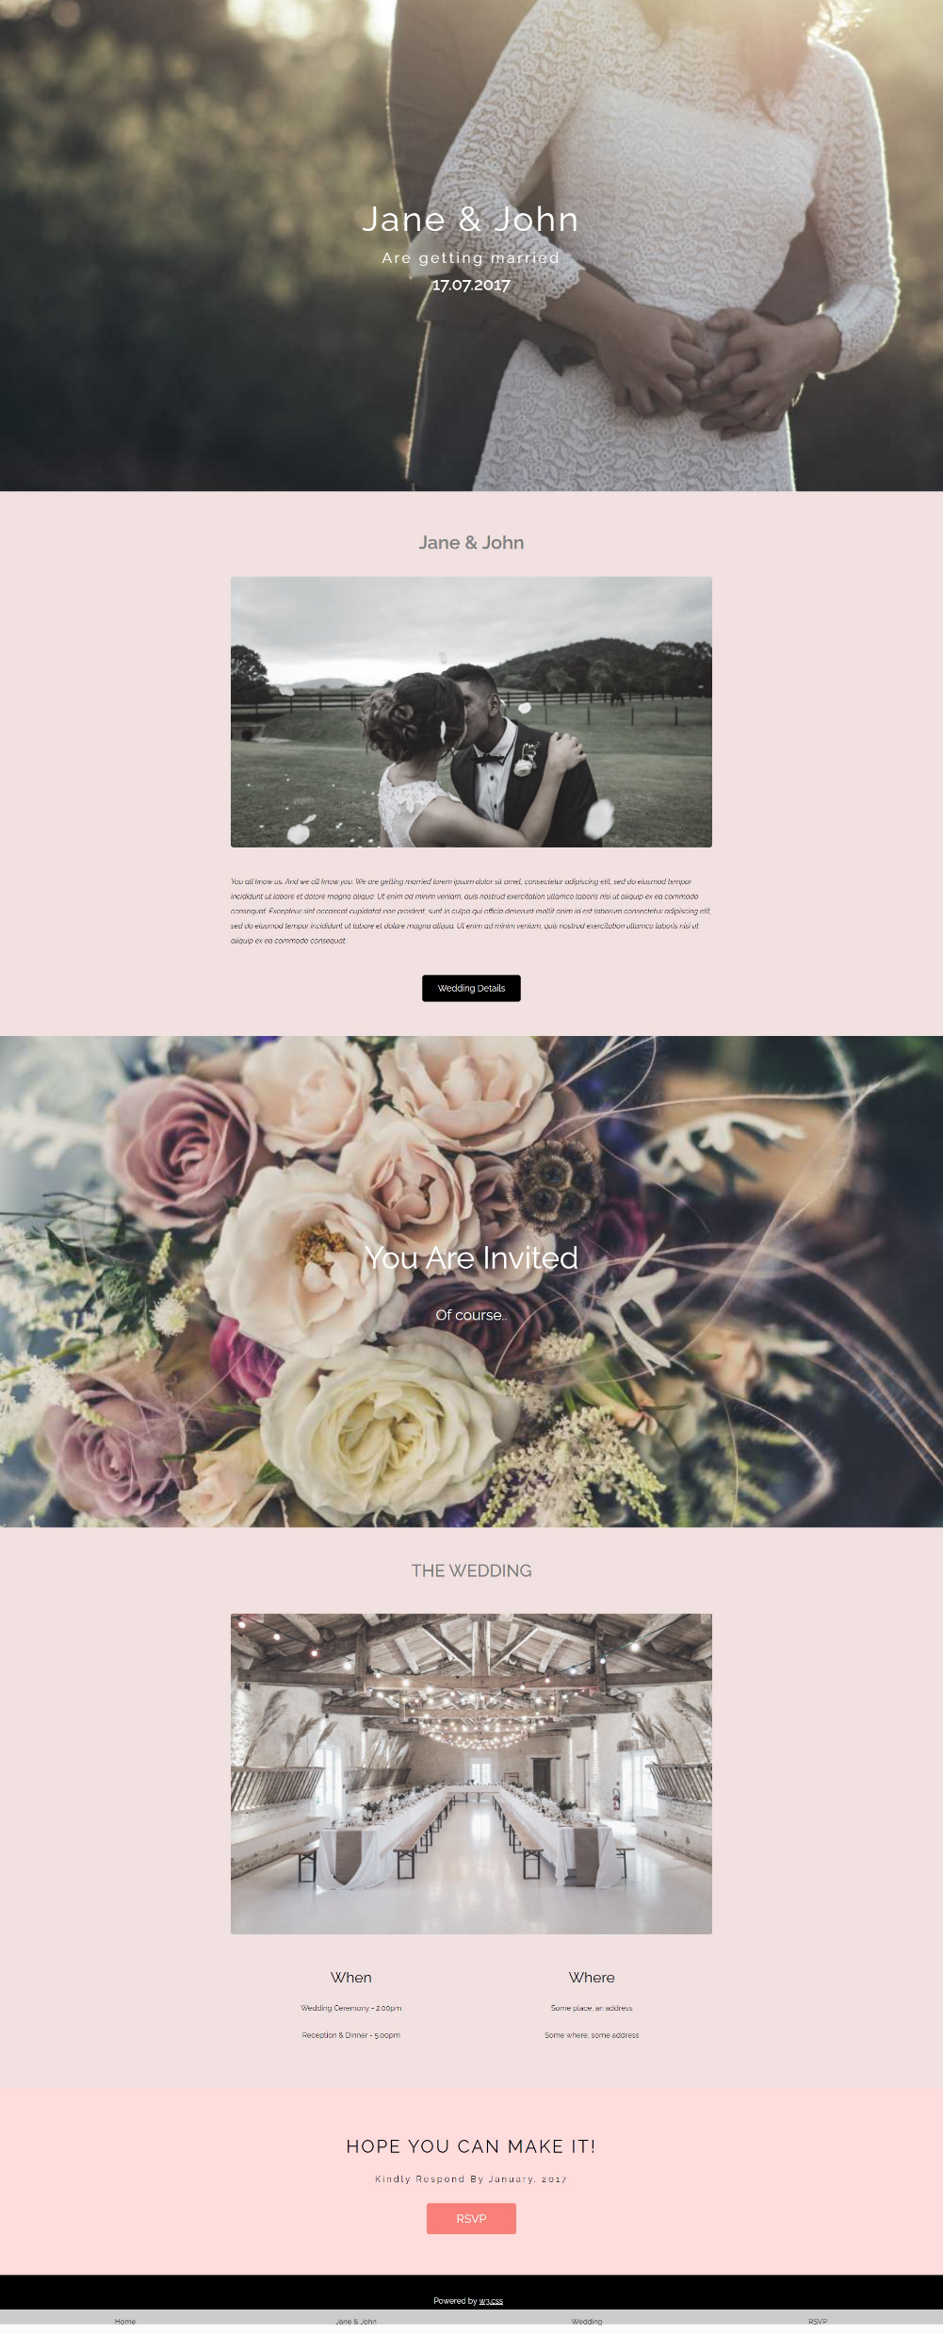
전체 구현결과
원본 페이지
클론 페이지(결과)

Slide 6
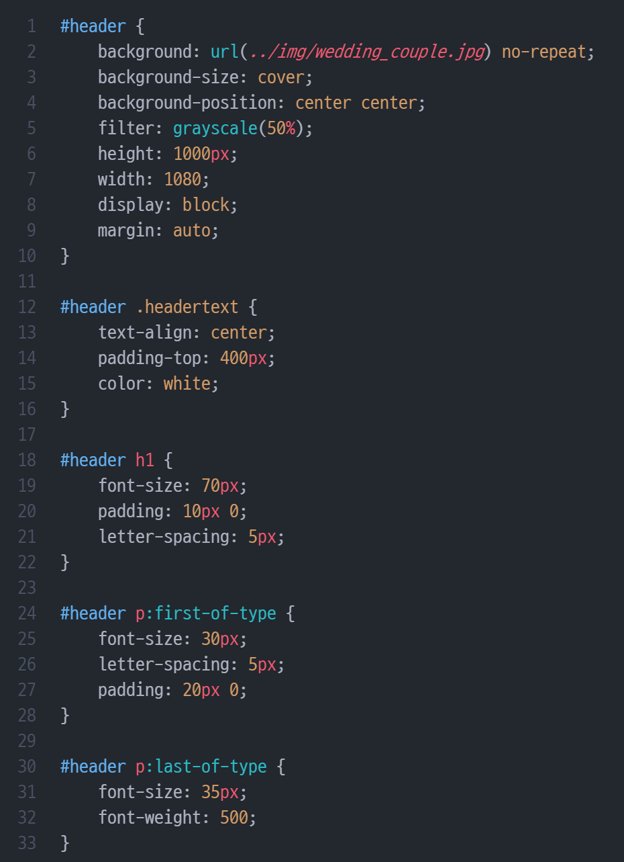
구현결과– <CSS> header

Slide 7
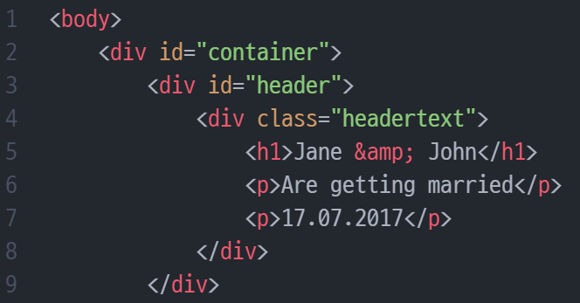
구현결과– <HTML> header

Slide 8
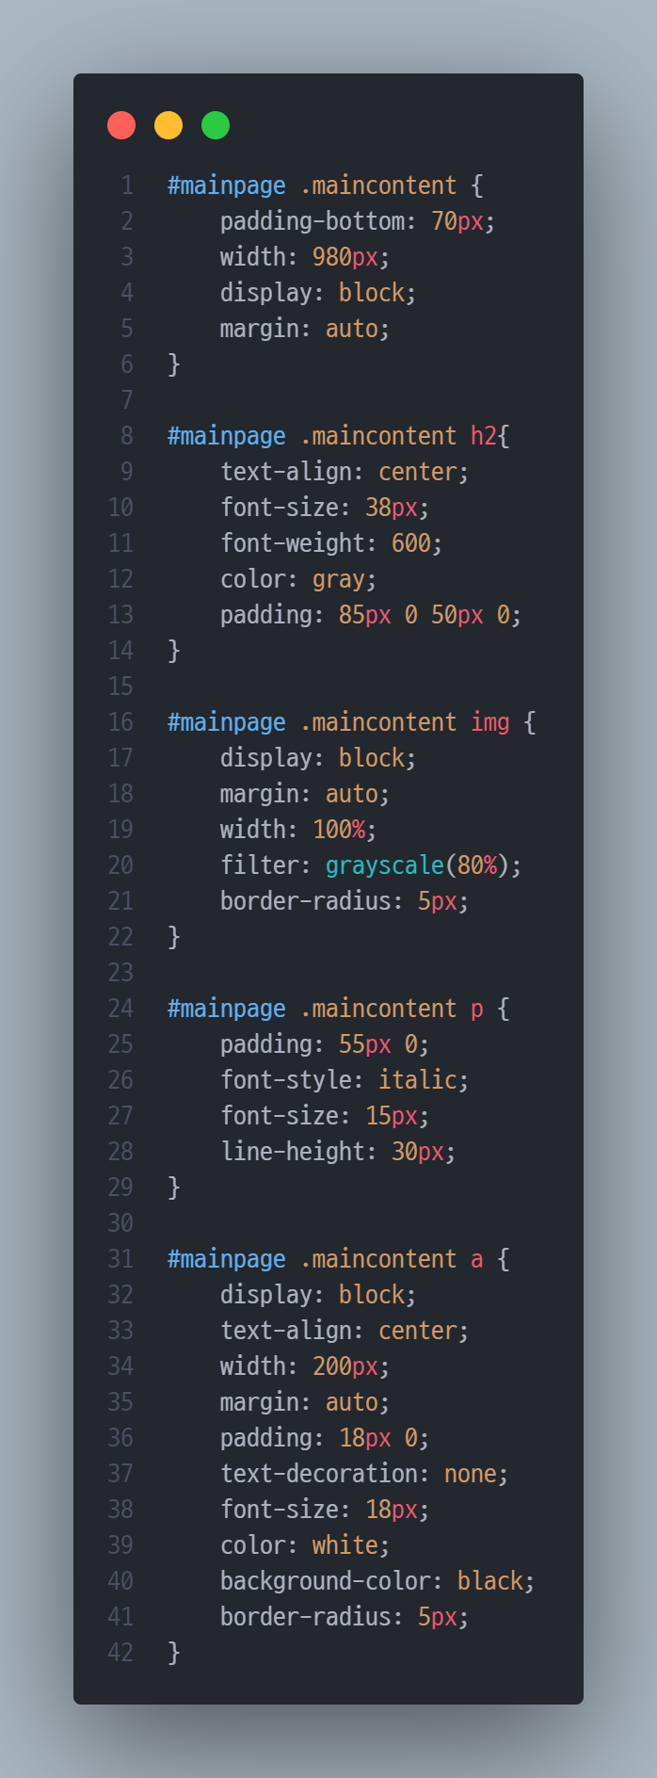
구현결과– <CSS> mainpage

Slide 9
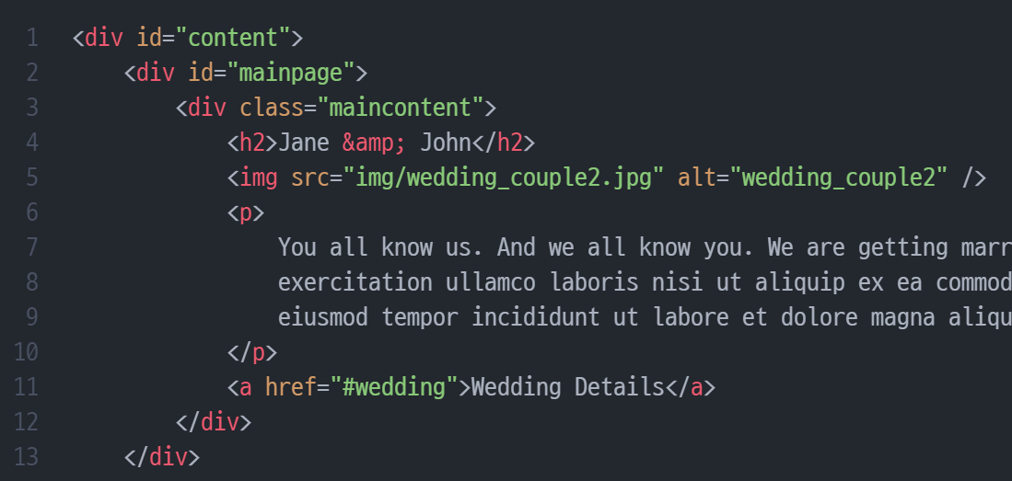
구현결과– <HTML> mainpage

Slide 10
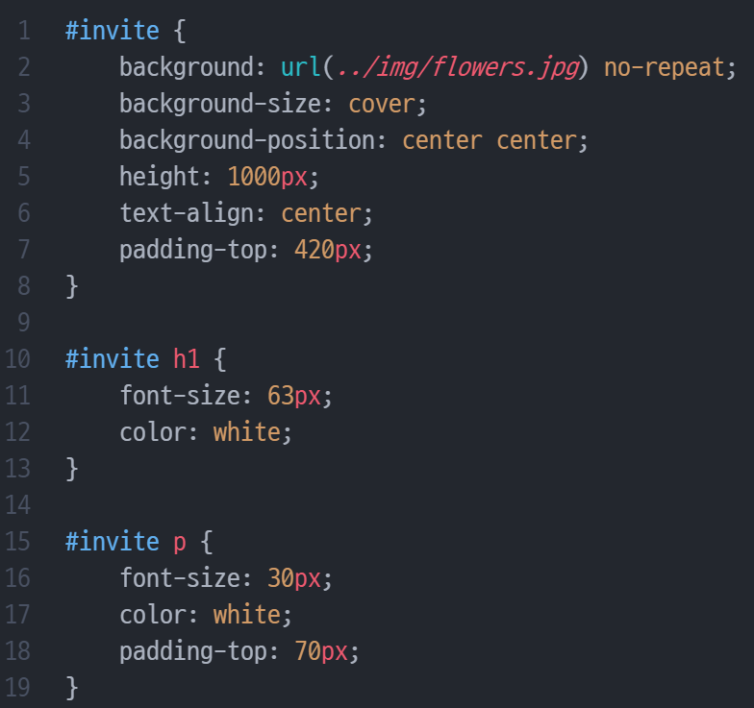
구현결과– <CSS> invite

Slide 11
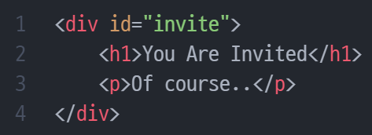
구현결과– <HTML> invite

Slide 12
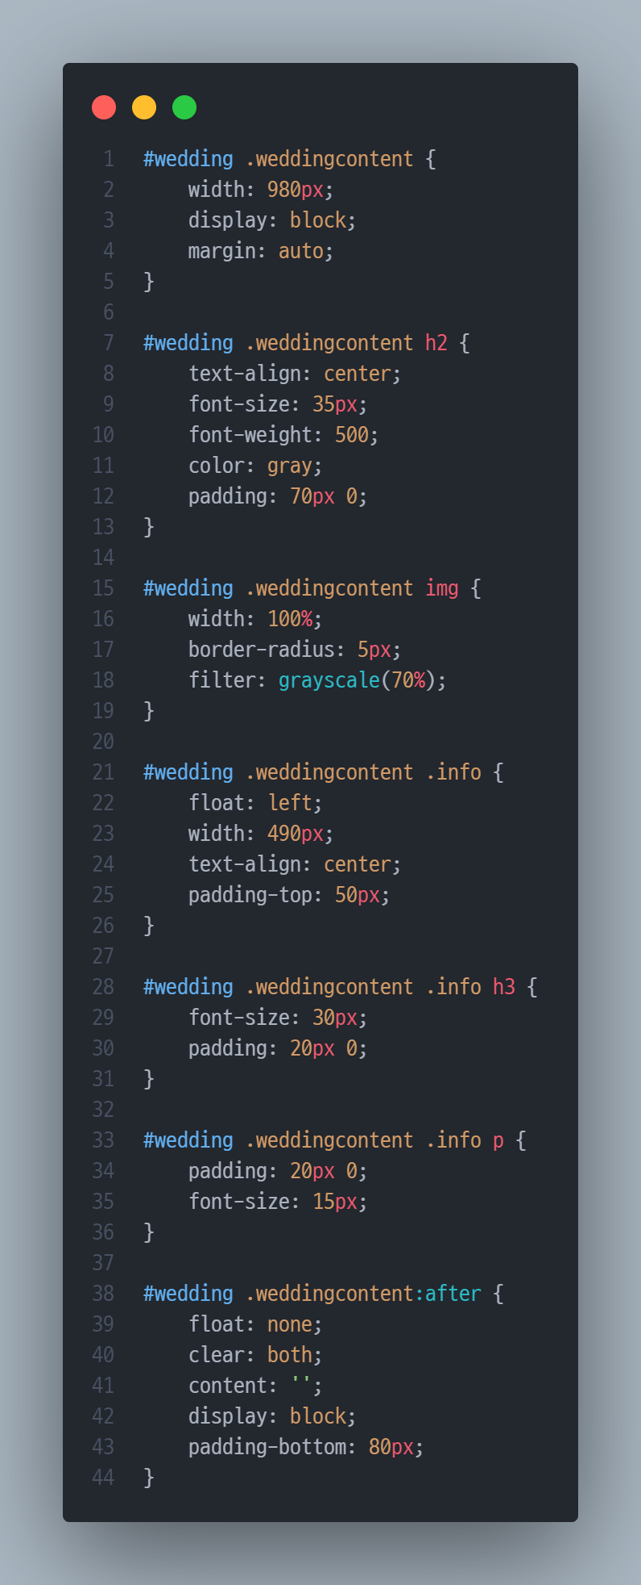
구현결과– <CSS> wedding

Slide 13
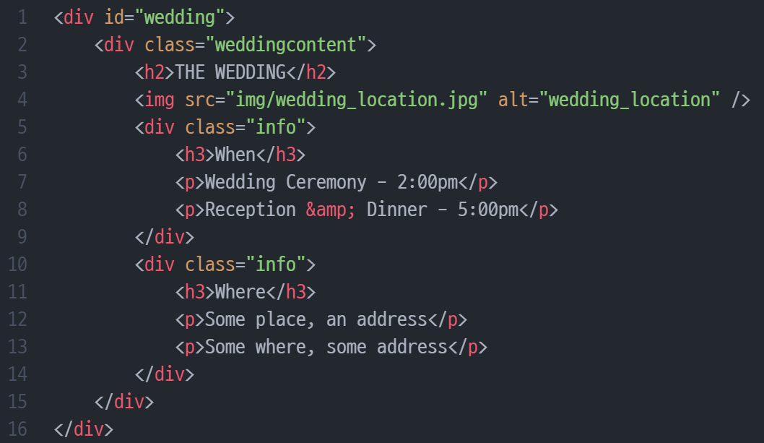
구현결과– <HTML> wedding

Slide 14
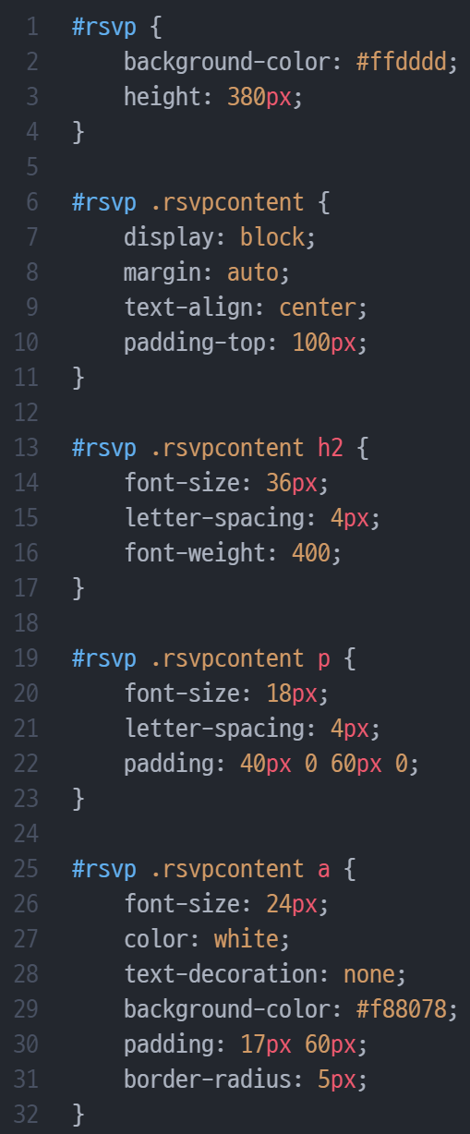
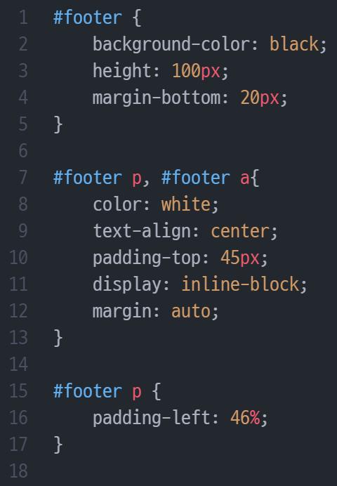

구현결과– <CSS> rsvp & footer
rsvp
footer

Slide 15
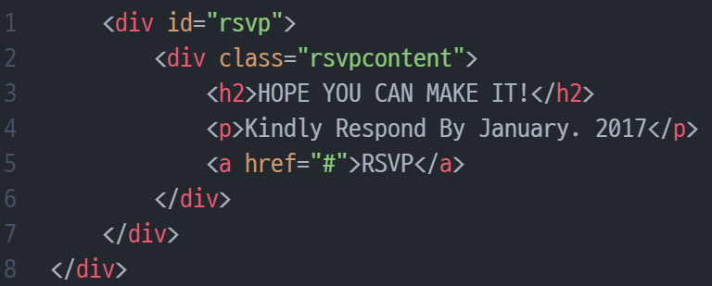
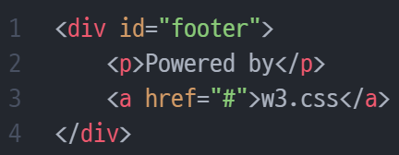
구현결과– <HTML> rsvp & footer
rsvp
footer

Slide 16
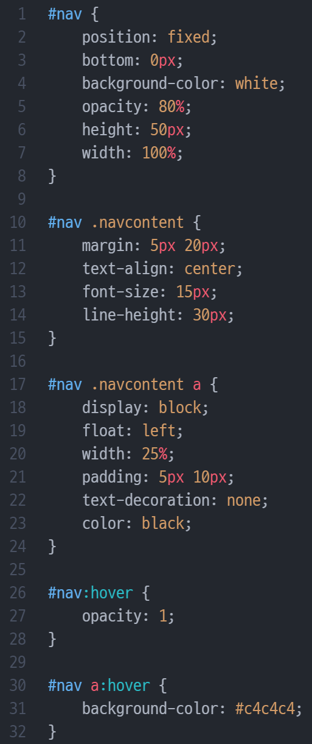

구현결과– <CSS> nav

Slide 17
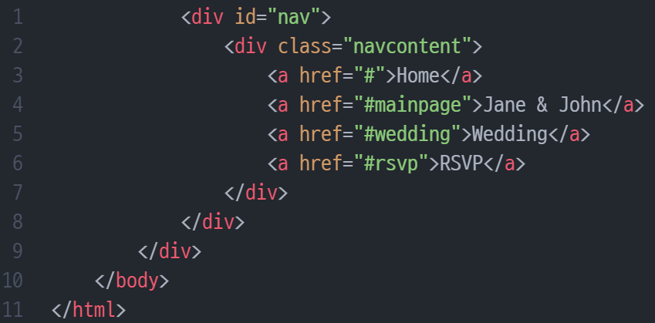
구현결과– <HTML> nav

Slide 18
소요시간 및 후기
소요시간
HTML & CSS -> 3시간
PPT -> 7:40 – 8:20 (40분)
후기
이번에는 나름 구조분석이 깔끔하게 된 듯 합니다.
거의 처음 분석한 그대로 진행이 되었고, 점점 언제 div로 문단을 나눠서 넓이와 속성값들을 적용해야 할 지 감이 잡히고 있는 기분입니다.
아직 정확히 display: block; margin: auto;가 어떤 태그에 적용되는지 정확하게 파악하지 못한 듯 합니다.
text-align : center; 로 중앙 정렬하면 될 태그에 위 속성을 때려박는 경우도 잦습니다.
너무 경험만 집중한 나머지 복습이 모자랐던 모양입니다.
주말에는 복습과 실습 둘 다 진행해야 할 것 같습니다.

